Slide 1



TD Formation PKI d’entreprise
date de la formation :
11/01/2017
lieu de la formation : Rennes
TD PKI
Notes:
presentation title

Slide 2
Exercice 1 : Questions sur la signature
Qu’est-ce qu’une signature numérique et quelles sont les étapes d’une signature numérique ?
Par quel moyen peut être assurée la non-répudiation ?
La signature numérique à valeur probante (légale) nécessite, en France, la présence d’une autorité d’horodatage et d’une autorité de dépôt. Dans quels buts ?
TD PKI

Slide 3
Exercice 2 : Questions sur les PKI
A quel problème répond une PKI ?
Quels sont PKO qui peuvent nécessiter la mise en œuvre d’une PKI (infrastructure de confiance) ?
Quelles sont les préconisations à respecter pour qu'un projet de mise en œuvre de PKI soit un succès ?
Quels sont les limites d'une PKI ?
TD PKI

Slide 4
Exercice 2 : Questions sur les PKI
Quels sont les PKO qui peuvent nécessiter la mise en œuvre d’une PKI (infrastructure de confiance) ?
les PKO qui peuvent nécessiter la mise en œuvre de certificats et donc d’une PKI sont principalement liés à la sécurisation :
  des échanges par courriers électroniques (messagerie sécurisée) ;
  des communication entre serveurs / navigateurs / applications (mise en œuvre de TLS ou de services Web sécurisés) ;
  du réseau local ou distant (mise en œuvre de VPN);
  des données (chiffrement des données sur disque dur ou dans une base de données) ;
  des procédures administratives en ligne (déclarations fiscales et sociales, dématérialisation des procédures administratives, etc.) ;
  des procédures nécessitant un horodatage ;
  etc.
TD PKI
Notes:
presentation title

Slide 5
Exercice 2 : Questions sur les PKI
Quelles sont les préconisations à respecter pour qu'un projet de mise en œuvre de PKI soit un succès ?
Pour qu'un projet de mise en œuvre de PKI soit un succès, il faut:
  appréhender la portée du projet dont le véritable défi est d'ordre organisationnel ;
  mettre en place l'organisation du projet (créer un comité de pilotage, etc.) ;
  accorder le temps nécessaire à ce projet complexe et respecter les phases de son cycle de vie ;
  disposer de ressources très variées fournies par différents services et les impliquer, allant du service juridique à celui des relations humaines en passant par le service informatique ;
  définir, dans la politique de sécurité, les modalités d'utilisation de la PKI et de distribution des certificats (liens vers la PC) ;
  former le personnel chargé de l'assistance technique et les utilisateurs finaux.
TD PKI

Slide 6
Exercice 2 : Questions sur les PKI
Quels sont les limites d'une PKI ?
Les limites d’une PKI sont :
  le coût global de la solution interne doit prendre en compte, outre les éléments matériels et logiciels classiques, des frais d'assistance technique qui peuvent être élevés si les applicatifs ne sont pas correctement déployés et con figurés, le recours à des moyens spécifiques, etc.;
  le coût d'une PKI propre à une organisation tout comme le coût d'une PKI commerciale peuvent s'avérer très élevés si le nombre d'utilisateurs est important ;
  l'attribution d'un certificat numérique est faite à un salarié donné et non pas à une fonction donnée. Le problème de délégation de certificat à une secrétaire, par exemple, n'est pas prévu ;
  la durée de validité des certificats est très restreinte dans le temps et oblige à des opérations de renouvellement régulières ;
  la compatibilité du format de l'annuaire avec l'infrastructure de confiance et entre la PKI et les applications sécurisés du SI n'est pas toujours assurée, surtout si on ne s'appuie pas sur un seul standard dans une organisation.
TD PKI

Slide 7
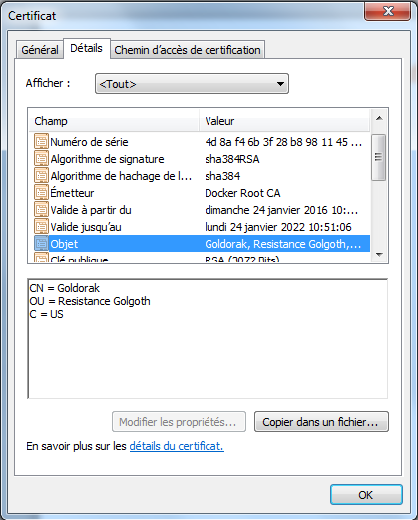
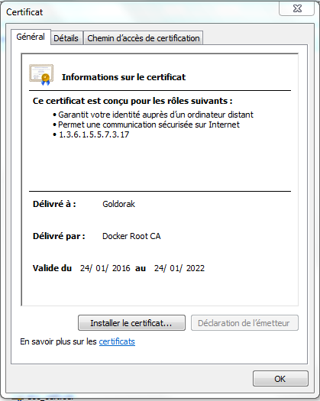
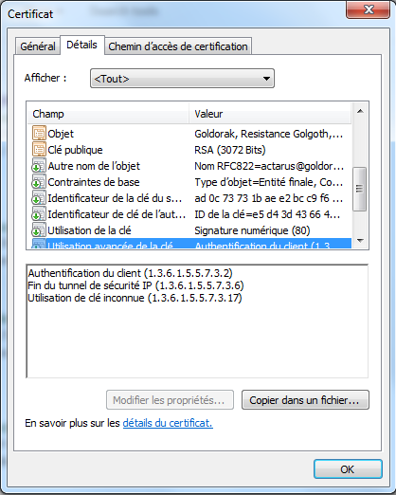
Exercice 3 : le certificat
TD PKI

Slide 8
Exercice 3 : le certificat
Que dire de ce certificat ?
Ce certificat est un certificat :
  délivré pour « Goldorak » par l’AC « Docker Root CA »,
  conçu pour l’authentification cliente sur TLS et VPN (IPSec IKE)
  qui a une durée de validité de 6 ans
  qui porte une clé publique RSA de 3072 bits
  qui présente un SAN (autre nom du sujet de type mail – RFC 822 avec pour valeur actarus@goldorak.fr)
  Qui a été signé en SHA384 avec RSA par l’AC « Docker Root CA »
TD PKI

